Slide 1



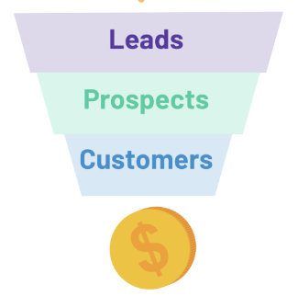
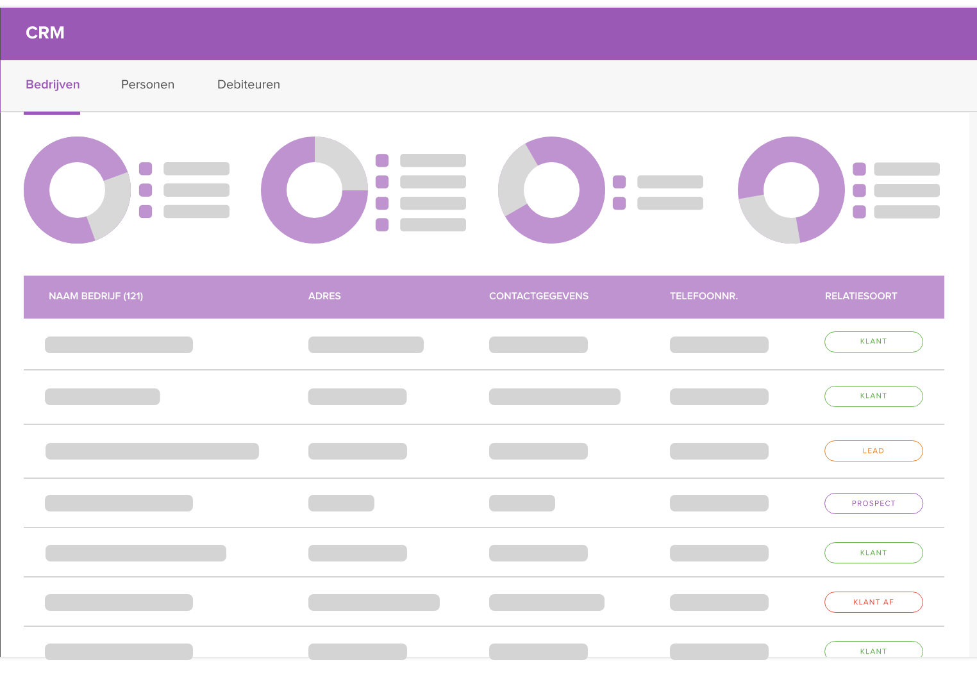
CRM systeem
Database
Klantbeeld
Conversie
Inzichten

